Slide 1
Тема:«Формирование здорового образа жизни дошкольников через организацию работы семейного клуба» «Капелька здоровья»
Муниципальное автономное дошкольное образовательное учреждение города Нижневартовска детский сад № 44 «Золотой ключик»
Воспитатель : А.К. Аминова

Slide 2
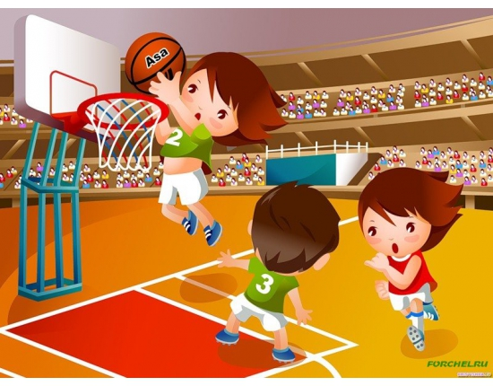
Цель:
Формировать знания родителей, позволяющие воспитывать у детей сознательное отношение к здоровому образу жизни; повышать роль семьи в физическом воспитании и развитии детей дошкольного возраста.

Slide 3
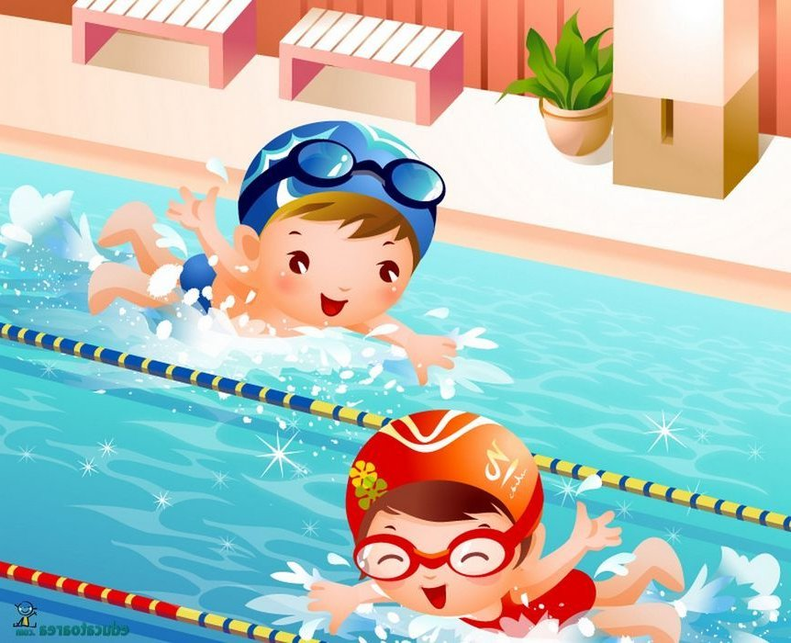
Организация деятельности родительского клуба «Капелька здоровья»:
Деятельность родительского клуба «Капелька здоровья» осуществляется в соответствии с нормативными документами.
В состав родительского клуба входят родители воспитанников детского сада, воспитатели, специалисты ДОУ;
Руководят работой клуба педагоги группы;
Заседания сообщества проходят раз в месяц в группе, в музыкальном или спортивном зале.
Темы заседаний определяются уставными задачами и запросом родителей.

Slide 4
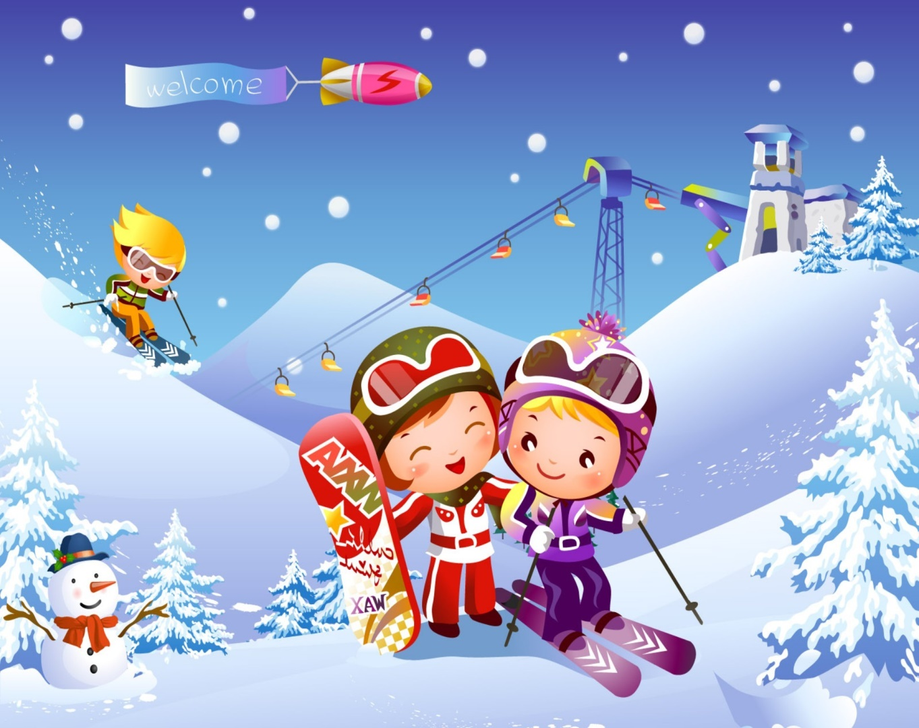
Формы работы:
мастер - класс
мини- беседы, презентации
моделирование проблемных ситуаций;
презентация информационных буклетов;
круглые столы;
дискуссии
проектная деятельность

Slide 5
Перспективный план работы клуба:
№ п/п | Месяц | Тема | Форма работы
1 | Октябрь | «Здоровый образ жизни семьи – залог здоровья ребенка» | Анкетирование родителей по вопросам ЗОЖ. Дискуссия о закаливающих процедурах, проводимых в семье. Памятки для родителей по ЗОЖ.
2 | Декабрь | «Физическое развитие ребенка в семье и в ДОУ» | Круглый стол «Физическое развитие ребенка в семье и в ДОУ» Консультация «Формирование у ребенка правильной осанки» Папка-передвижка «Игры и упражнения для развития движений»
3 | Февраль | «Отдых всей семьей» | Развлечение «Путешествие в Африку» Буклеты «Как привить ребенку любовь к спорту»
4 | Апрель | «О здоровье всерьез» | Викторина: «Спорт – это жизнь». Практическое занятие совместно с родителями и детьми инструктором по физо Павлова Н.С.
5 | Май | «Здоровый образ жизни семьи – залог здоровья ребенка» | Спортивный праздник «Папа, мама, я – спортивная семья!» Фотовыставка «Активный отдых всей семьей»

Slide 6
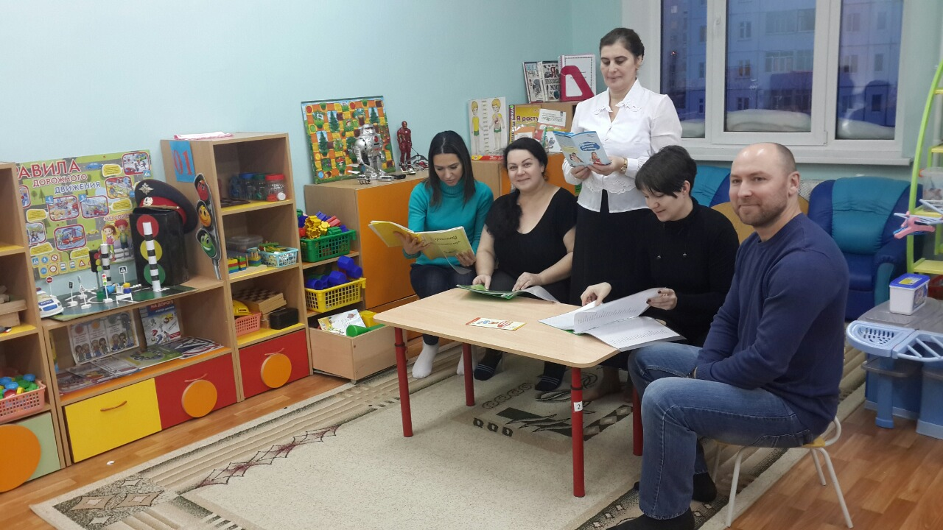
Круглый стол «Физическое развитие ребенка в семье и в ДОУ»

Slide 7
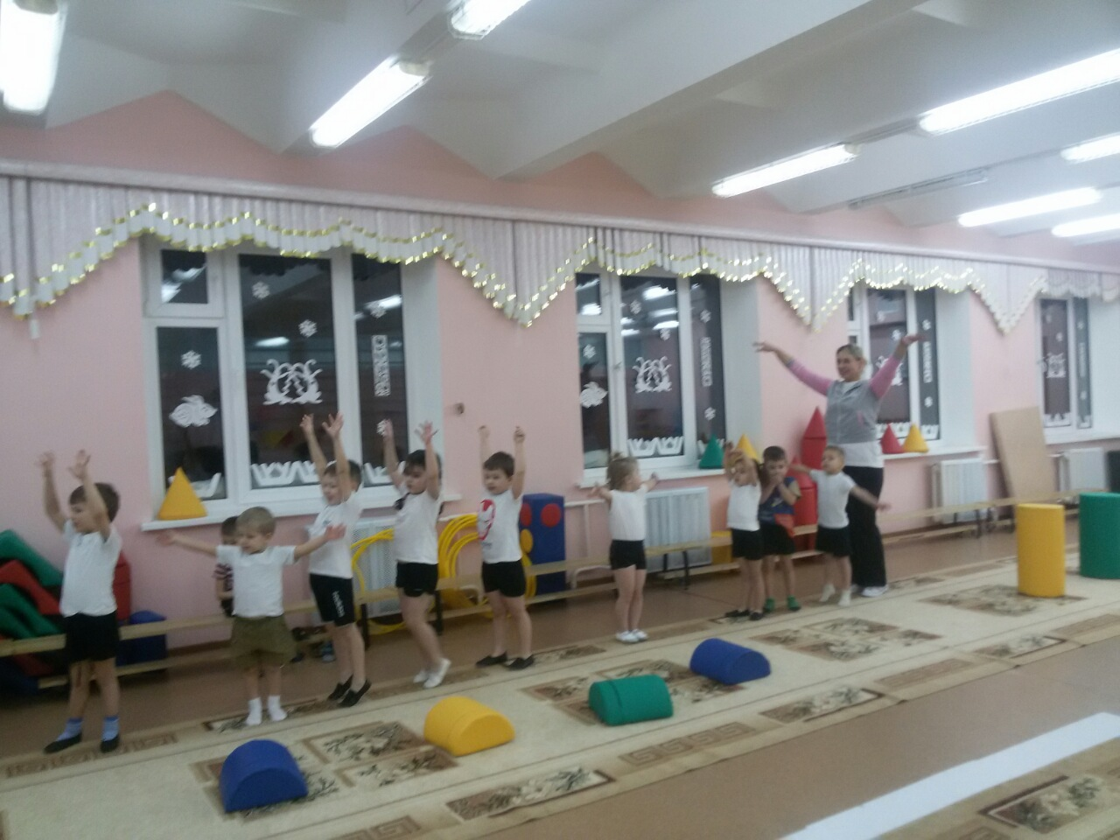
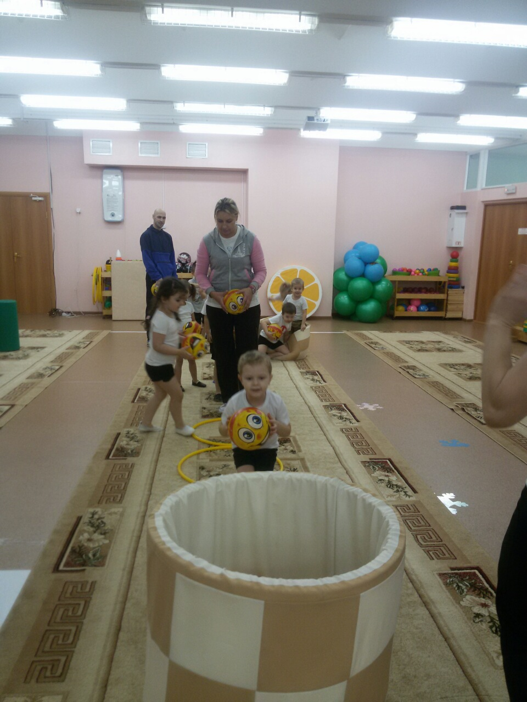
Спортивный досуг

Slide 8
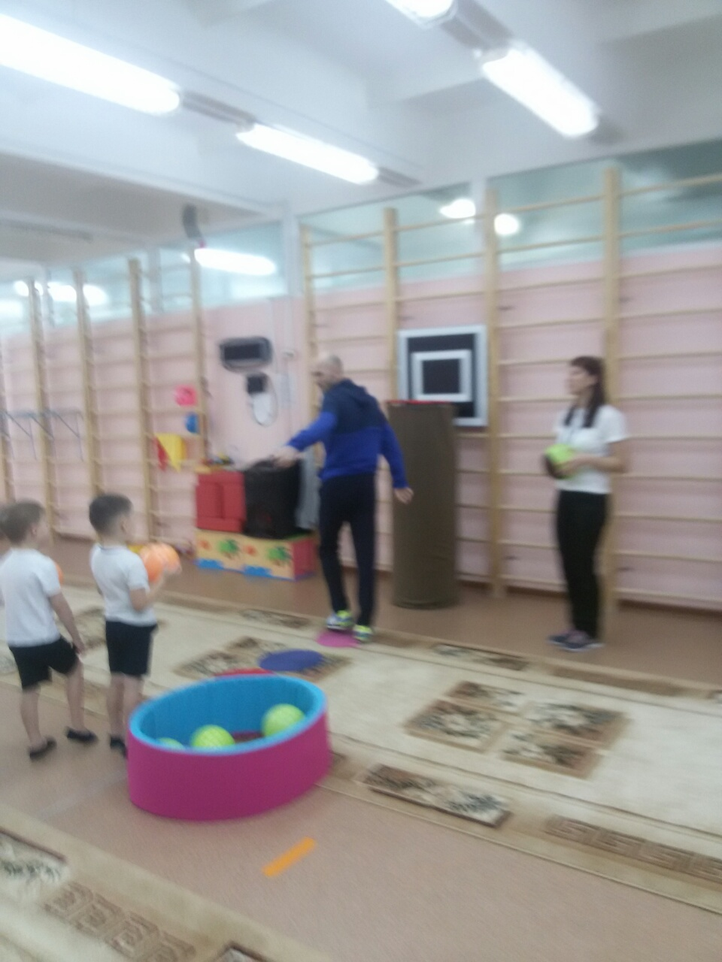
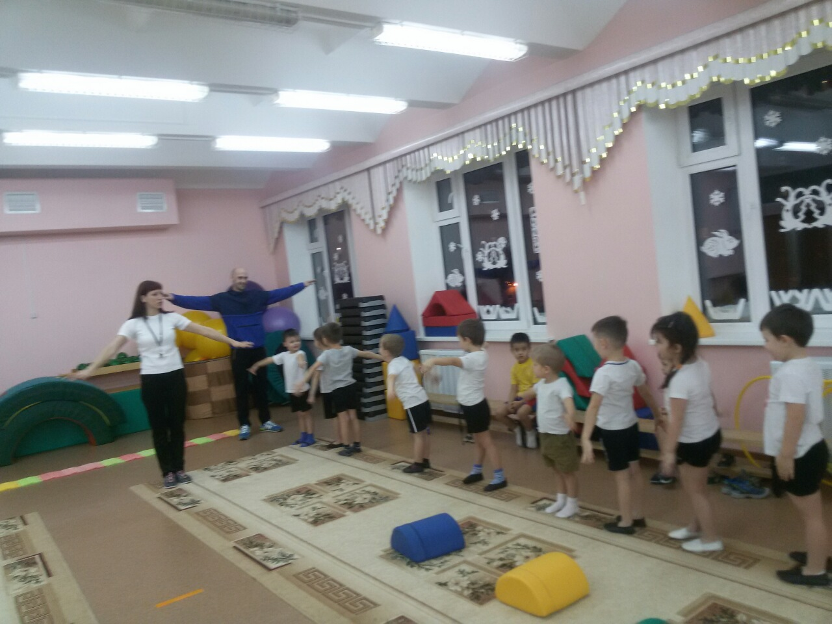

Slide 9
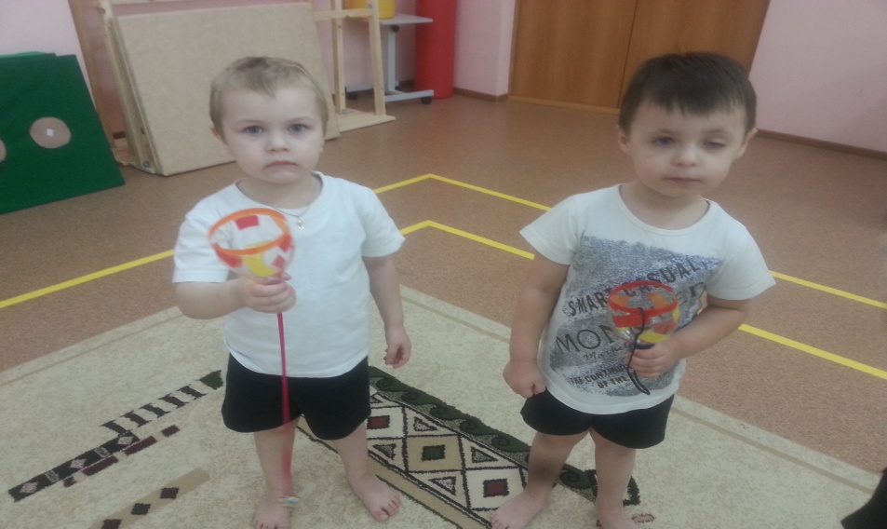
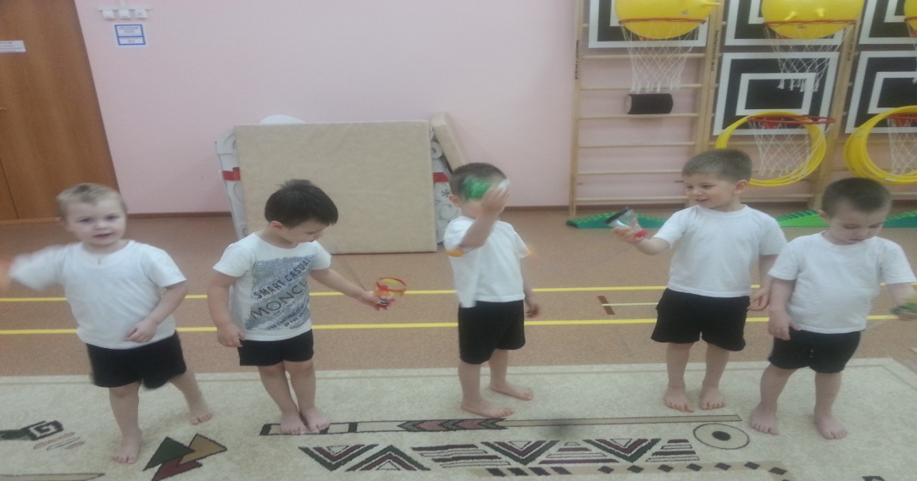
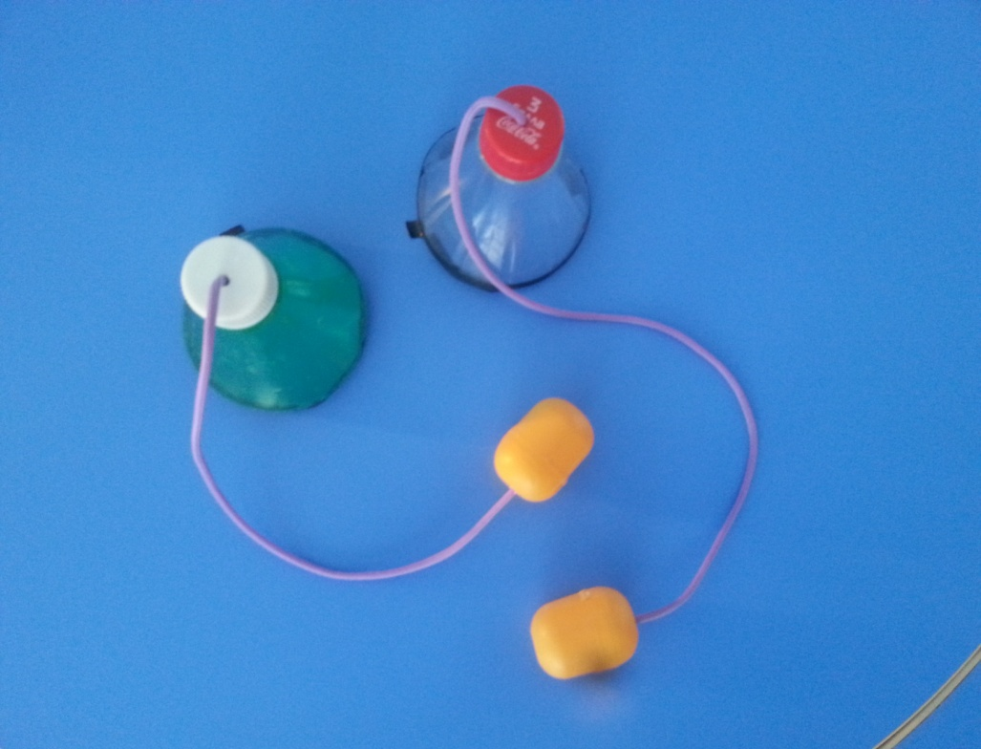
«СЕРСО»
Цель: развитие внимания, координации движений, глазомера, меткости, укрепление мышц плечевого пояса, туловища.

Slide 10
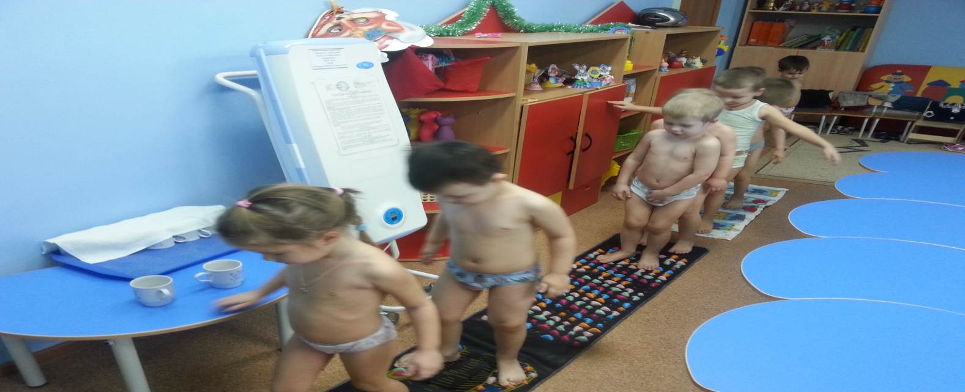
«ТРОПА ЗДОРОВЬЯ»
Цели: способствовать профилактике плоскостопия, массаж стоп, координацию движений.

Slide 11
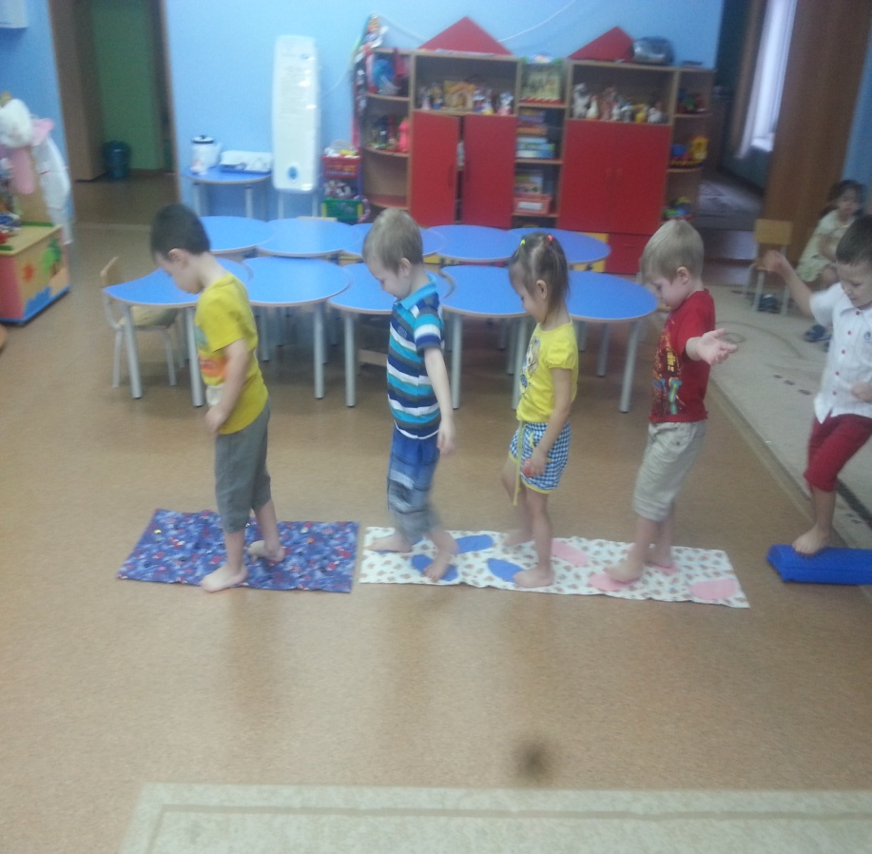
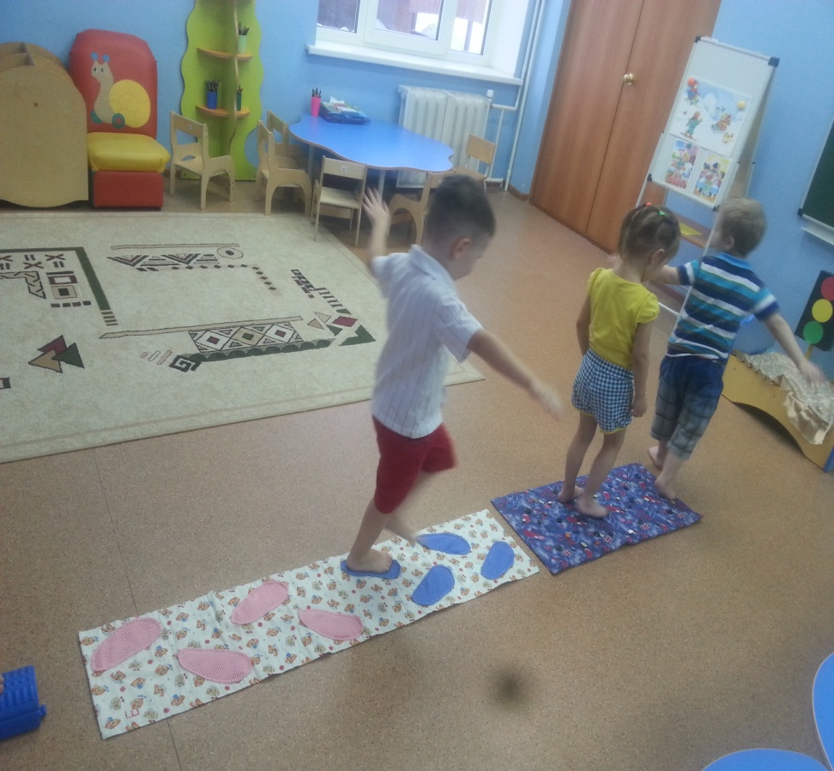

Slide 13
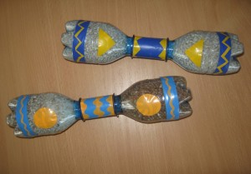
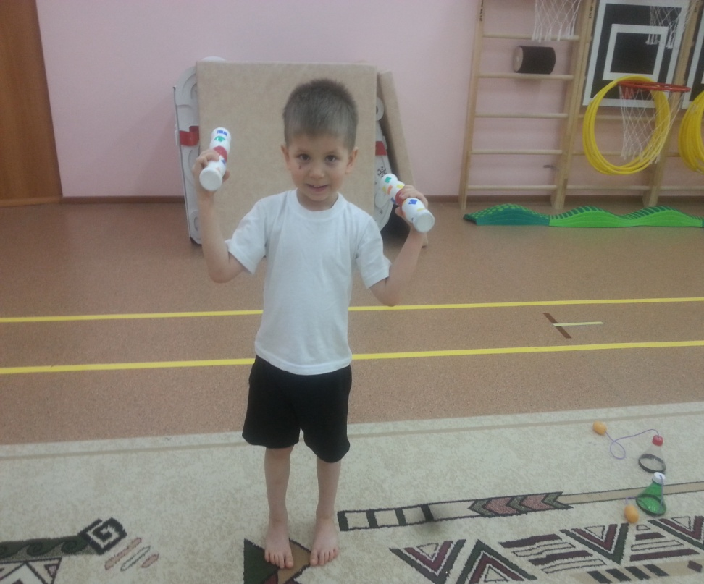
«Гантели»
Цель: учить выполнять ОРУ
с предметом, для развития силы рук.

Slide 14
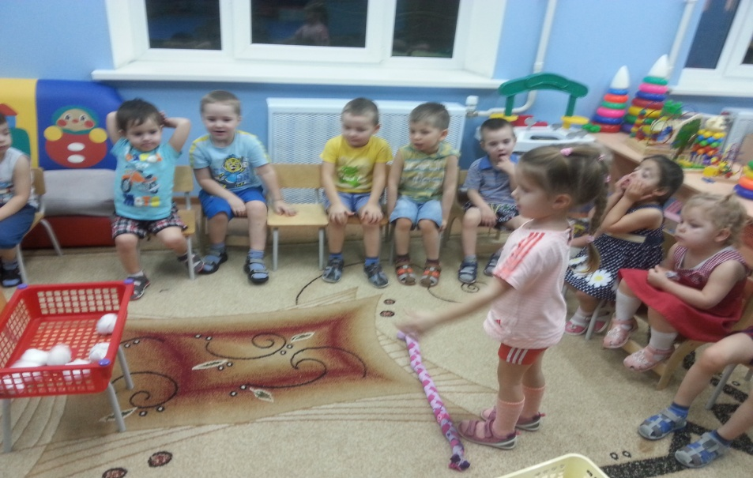
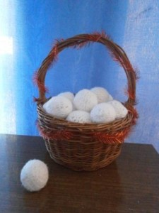
«Мягкие мячики»
Цели: развивать глазомер детей, ловкость, воспитывать волевые качества, внимание, быстроту реакции, умения регулировать и координировать движения.

Slide 15
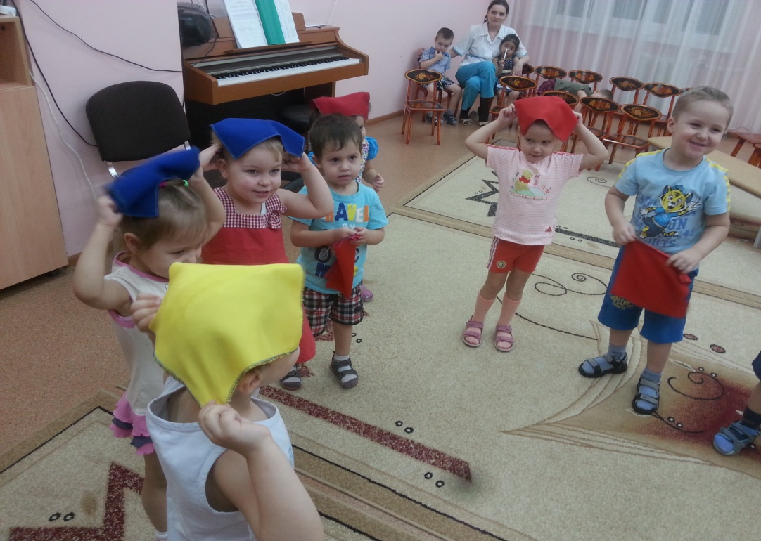
«Цветные платочки»

Slide 16
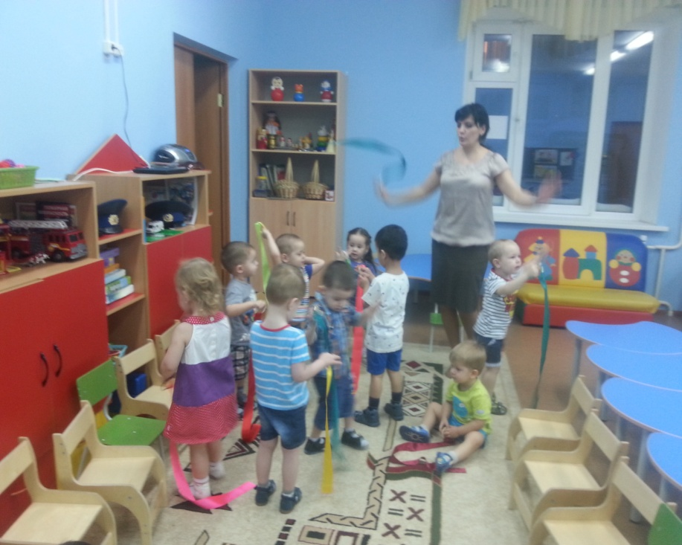
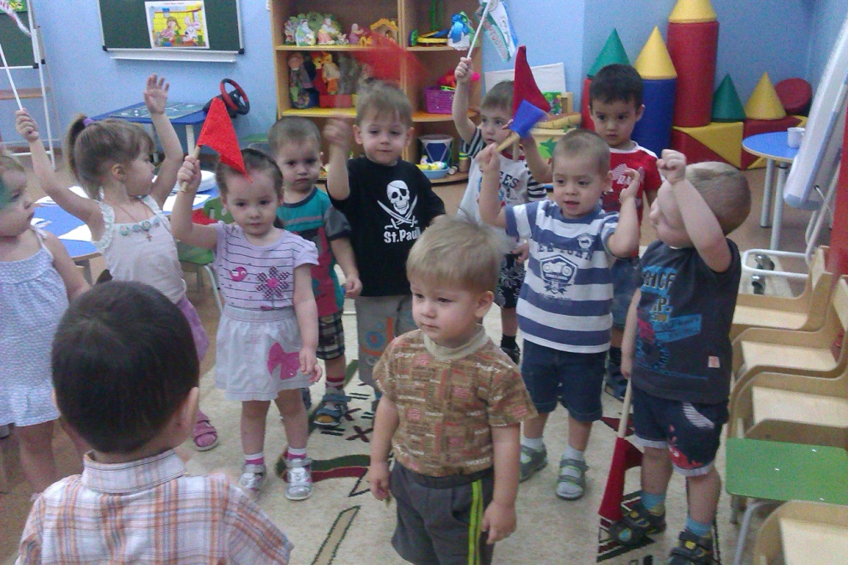
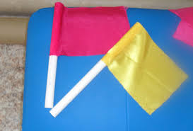
Упражнения с предметами.

Slide 17
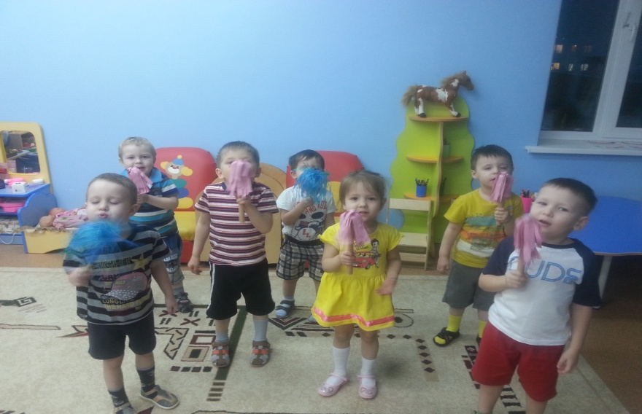
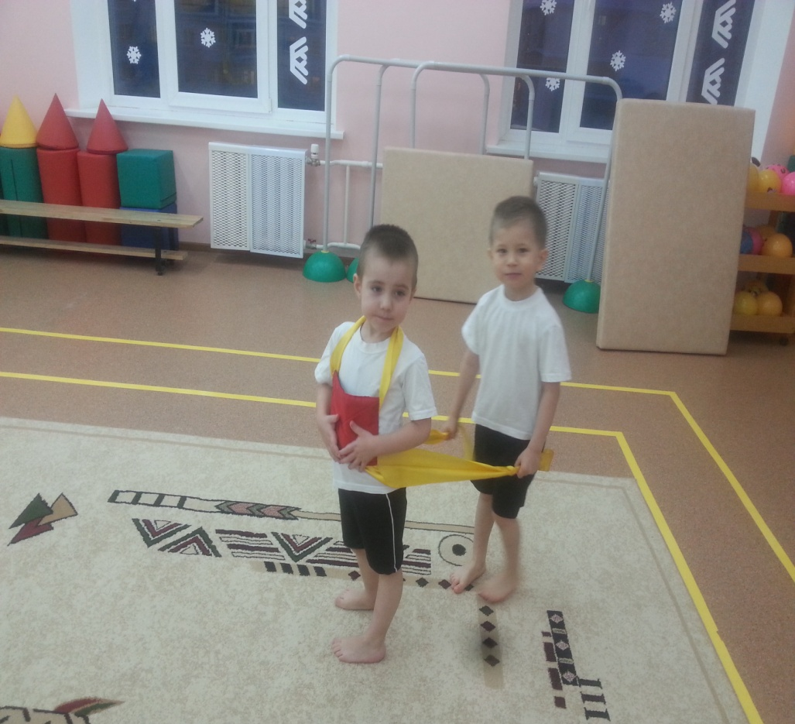
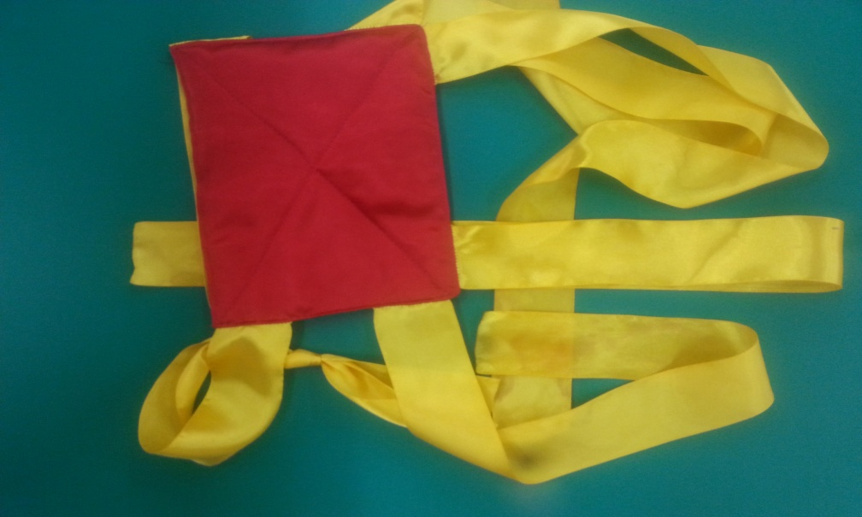
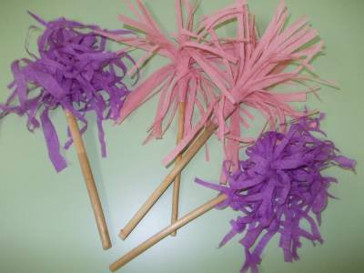
.

Slide 18
Спасибо за внимание!

